Slide 1

Trabajo Practico de Power Point
Taller de Laboratorio de informática
Profesora: Andrea Gómez
Alumno: Bastian Gonzalez
1°A

Slide 3
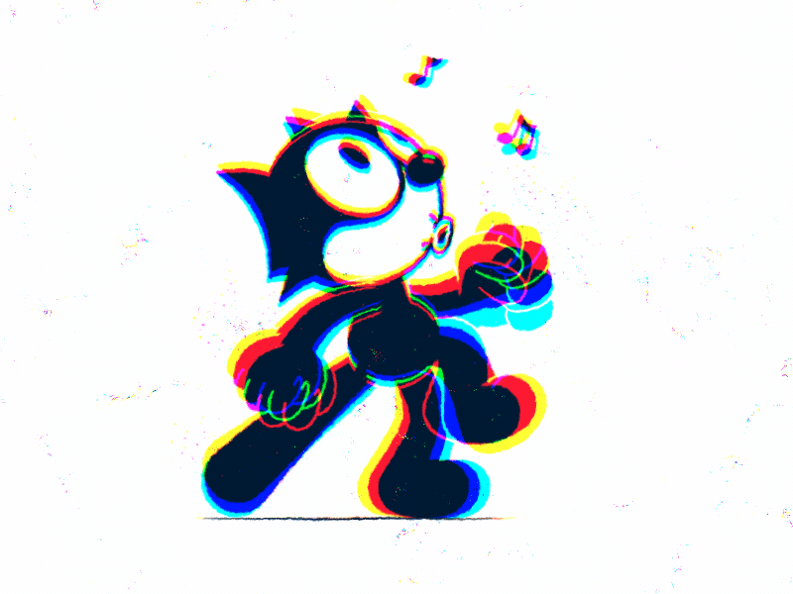
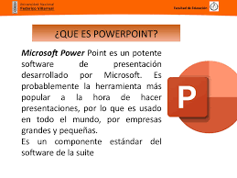
A _ power point es :es un software de ofimática diseñado para realizar presentación de diapositivas. Fue creado a mediados de los años 80 y vendido en 1987 a Bill Gates, convirtiéndose en un producto estrella de la compañía Microsoft.
Blog de HubSpot
https://blog.hubspot.es › marketing › que-es-powerpoint

Slide 4

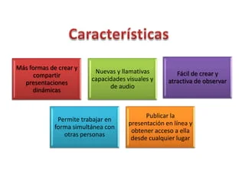
b_ fácil de usar.
Permite crear presentaciones atractivas.
Brinda viñetas simples.
Ofrece una disposición sencilla de la información.
Es fácil de presentar.
Sus archivos son vulnerables.
Sus presentaciones se desarrollan en una narrativa lineal.
No ofrece mucha compatibilidad. Guía sobre PowerPoint: qué es, características y preguntas ...
Blog de HubSpot
https://blog.hubspot.es › marketing › que-es-powerpoint

Slide 5
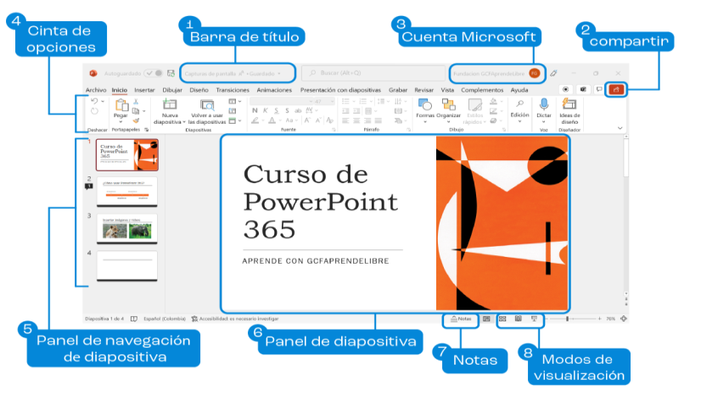
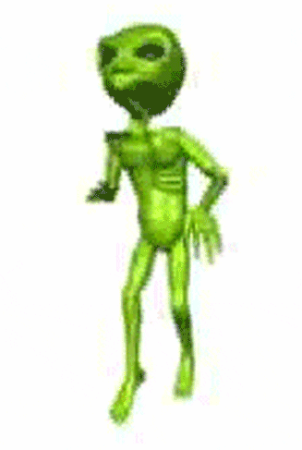
c_ Inicio: pulsando la tecla F5 o con el comando Reproducir presentación, ubicado en la parte inferior de las diapositivas.
Insertar: agregar imágenes, formas, SmartArt gráficos, gráficos y más obtener fuera de una presentación completa de puntos de viñeta
Diseño: Seleccione Inicio > Diseño. Seleccione el diseño que quiera. Los diseños contienen marcadores de posición de texto, vídeos, imágenes, gráficos, formas, imágenes prediseñadas, un fondo, etc. Los diseños también contienen el formato de esos objetos, como los colores del tema, fuentes y efectos.
Transiciones: Seleccione la diapositiva a la que quiere agregar una transición. Haga clic en la pestaña Transiciones y seleccione una transición
Animaciones En la pestaña Animaciones, haga clic en Panel de animación. Haga clic en Agregar animación y elija un efecto de animación
Presentaciones: Las presentaciones de PowerPoint funcionan como presentaciones con diapositivas. Para transmitir un mensaje o una historia, se desglosa en diapositivas. Considere cada diapositiva como un lienzo en blanco para las imágenes y palabras que le ayudarán a explicar la historia.
Revisar: En el panel Ortografía, seleccione la ortografía correcta de las sugerencias. Seleccione Cambiar para corregir el error o Cambiar todo si aparece más de una vez en el documento.
Vista: Use la vista Presentación con diapositivas para ofrecer la presentación al público. La vista Presentación con diapositivas ocupa toda la pantalla del equipo, exactamente del modo en que se verá la presentación en una pantalla grande cuando la vea el público.
¿Dónde se encuentran los menús y las barras de herramientas?
Microsoft Support
https://support.microsoft.com › es-es › office

Slide 6
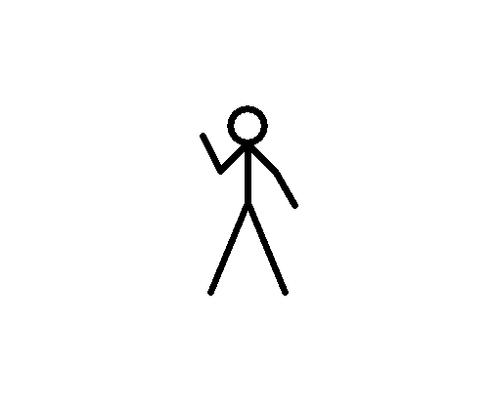
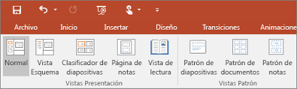
Las vistas de PowerPoint que puede usar para editar, imprimir y mostrar la presentación son las siguientes: Vista normal. Vista Clasificador de diapositivas. Vista Página de notas.
Vista normal: es la vista de edición principal, donde escribe y diseña las presentaciones
Vista clasificador de diapositivas: le ofrece una vista de las diapositivas en forma de miniatura.
Vista de pagina de notas: selecciona la pestaña “Vista” del menú y pulsa el botón “Página de notas
D_
Tipos de vistas en el dibujo técnico - Crehana
Crehana
https://www.crehana.com › tipos-vista-dibujo-tecnico

Slide 7
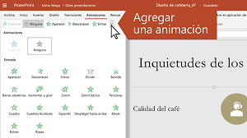
Animación : En la pestaña Animaciones, haga clic en Panel de animación. Haga clic en Agregar animación y elija un efecto de animación. Para aplicar otros efectos de animación al mismo objeto, selecciónelo, haga clic en Agregar animación y elija otro efecto
Es la técnica que da sensación de movimiento a imágenes, dibujos, figuras, recortes, objetos, personas, imágenes computarizadas, fotografiando o utilizando minúsculos cambios de posición para que, por un fenómeno de persistencia de la visión, el ojo humano capte el proceso como un movimiento real.
La diferencia entre animaciones y transiciones
Microsoft Support
https://support.microsoft.com › es-es › office › la-difere...

Slide 8
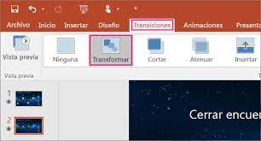
Transición: Haga clic en la pestaña Transiciones y seleccione una transición. Seleccione una transición para obtener una vista previa. Seleccione Opciones de efectos para elegir la dirección y la naturaleza de la transición

